Slide 1
Modelování pokrytí terénu technologií Wi-Fi
8. 5. 2018, Brno
Připravil: Jan Šilhan

Slide 2
Externí
Kapitola 1
strana <number>
Radiový smog
Různorodost terénu
Výběr vysílačů a příjímačů

Slide 3
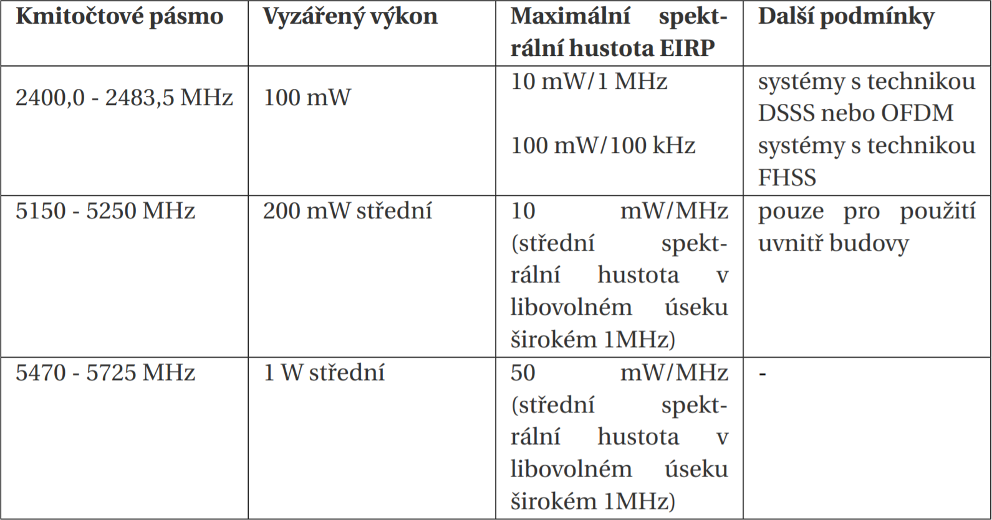
Omezení ČTÚ
strana <number>

Slide 4
Interní
strana <number>
Půdorys
Materiál překážek
Pohyblivé překážky
Materiál podlah

Slide 5
Software
strana <number>
I prop

Slide 6
Modely
strana <number>
One-slope model
Multi-wall model

Slide 7

Děkuji za pozornost
strana <number>

